Slide 1
ТОС «Сельская культура» проект «Мир детства» Верхнетоемский муниципальный округ
д. Кондратовская

Slide 2
Актуальность проблемы
На территории проживает 654 чел., в т.ч. несовершеннолетние 115 человек.
Для детей нет доступной досуговой среды в шаговой доступности.

Slide 3
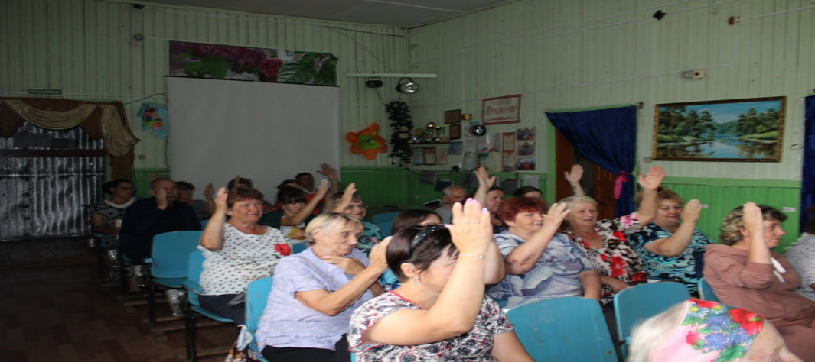
ОПРОС НАСЕЛЕНИЯ собрано 192 подписи

Slide 4
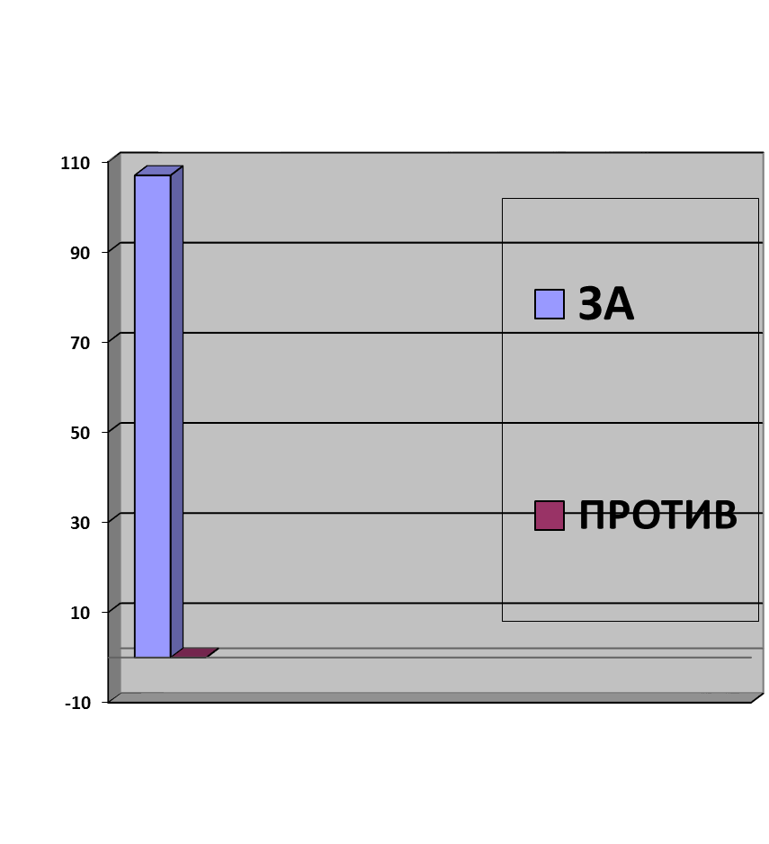
Опрос населения
В интернете (в сети в контакте) был проведен опрос:
нужна ли нам детская площадка?
Посещали бы вы ее?
Ответ был очевиден-ДА! Проголосовало ЗА – 107 человек

Slide 5
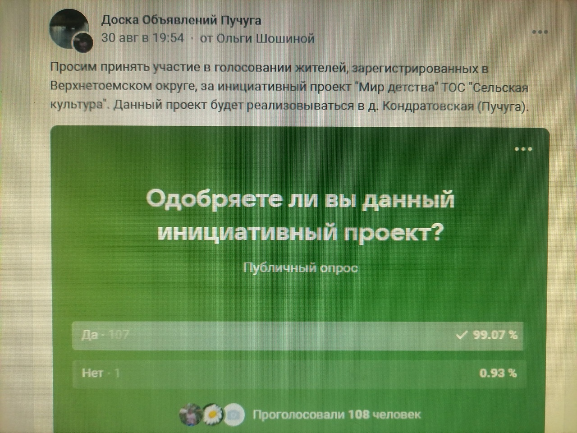

Slide 6
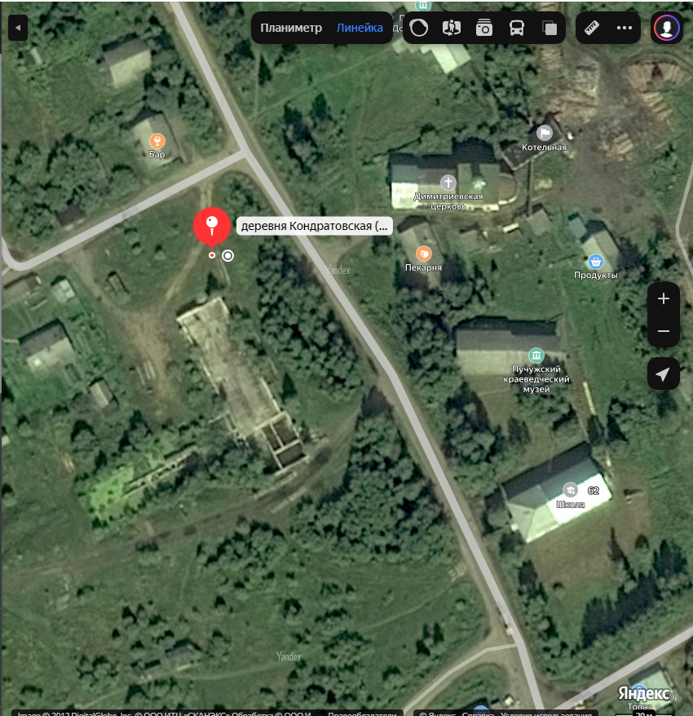
Месторасположение объекта
Детская площадка будет раположена в центре д. Кондратовская

Slide 7
Объемы выполненных работ
Подготовка участка для площадки (отсыпка песком, планировка территории, вырубка кустарников)
Приобретение, доставка и установка детского игрового оборудования, скамеек

Slide 8
Примерная стоимость
Отсыпка песком, планировка территории, вырубка кустарника – 471 823,00.
Детское игровое оборудование, скамейки, установка 2 528 177,00 руб.
Итого, общая примерная стоимость проекта 3 000 000,00 рублей

Slide 9
Примеры объектов

Slide 10
Примеры объектов

Slide 11
Благополучатели
Дети от 0 до 18 лет
Родители детей от 0 до 7 лет (шаговая доступность от дома для прогулок)
Родители детей от 7 до 15 лет (шаговая доступность для самостоятельных прогулок)
Пожилые люди, на попечении которых находятся дети во время каникул.

Slide 13
Спасибо
за
внимание

